Slide 1
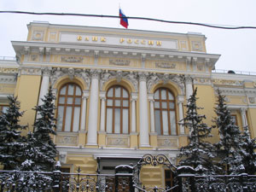
ВВП и инфляция
Банк России, Москва

Slide 2
Валовой внутренний продукт, ВВП
стоимость конечных товаров и услуг, произведённых в стране за год
или квартал.
(в текущих ценах, млрд.руб.)
2017 | 2018 | 2019 | 2020 | 2021
91 843,2 | 103 861,7 | 109 608,3 | 107 315,3 | 130 795,3
https://rosstat.gov.ru/storage/mediabank/ekT0tod5/tab1.htm

Slide 3
Структура ВВП
по расходам
по доходам
по отраслям

Slide 4
Производство ВВП
-сумма добавленных стоимостей, создаваемых в отраслях экономики (промышленности, сельском хозяйстве, лесном хозяйстве, строительстве и пр.)
Выпуск – промежуточное потребление + чистые налоги = ВВП

Slide 5
Использование ВВП
- расходы всех экономических агентов-резидентов на конечное потребление, валовое накопление и чистый экспорт.
Конечное потребление + валовое накопление + экспорт – импорт = ВВП

Slide 6
Формирование ВВП по источникам доходов
Отражает первичные доходы, созданные в процессе производства всеми экономическими агентами.
Оплата труда + валовая прибыль + чистые налоги = ВВП

Slide 7
Номинальный ВВП
- сумма добавленных стоимостей, создаваемых в отраслях экономики в текущих ценах.

Slide 8
Реальный ВВП
- сумма добавленных стоимостей, создаваемых в отраслях экономики в постоянных ценах.
Рост реального ВВП может быть:
экстенсивным – увеличение ВВП в результате использования
большего количества труда и капитала или
интенсивным – увеличение ВВП в результате повышения
производительности труда и отдачи капитала при их неизменном количестве.

Slide 9
Экономический рост – увеличение реального ВВП.
ВВП на душу населения – стоимость товаров и услуг, производимых в стране в расчете на каждого жителя.

Slide 10
Список стран по ВВП (ППС) на душу населения ($ США)
 | Страна | 2020 | 2021
1 | Люксембург | 117984 | 126569
2 | Ирландия | 95994 | 111360
3 | Сингапур | 98512 | 107677
4 | Катар | 96607 | 100037
5 | Швейцария | 73246 | 78112
6 | ОАЭ | 71139 | 74245

Slide 11
Список стран по ВВП (ППС) на душу населения
 | Страна | 2020 | 2021
186 | ДРК | 1142 | 1203
187 | ЦАР | 989 | 996
188 | Сомали | 932 | 953
189 | Южный Судан | 791 | 839
190 | Бурунди | 762 | 779

Slide 12
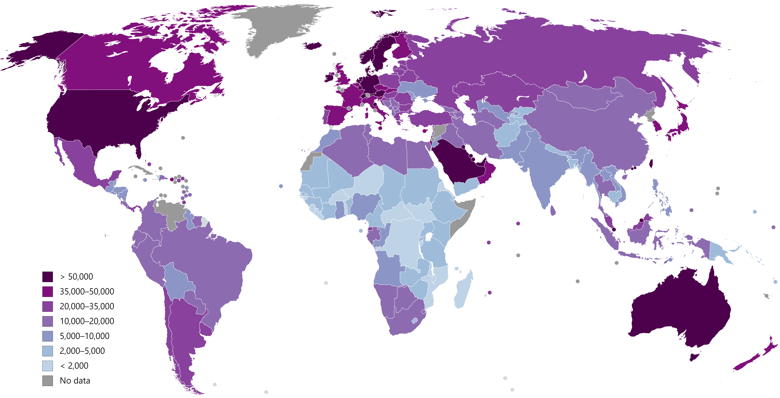
Рейтинг стран по ВВП на душу населения ($ США) в 2020 г.

Slide 13
Макроэкономические колебания
периодические ускорения и замедления роста экономики или даже его сокращение.
Для рыночной экономики характерны два типа макроэкономических колебаний:
бизнес-циклы,
длинные волны.

Slide 14
Бизнес-циклы
экономические колебания, обычно продолжительностью в несколько лет.
Циклы включают следующие фазы:
подъём,
пик,
спад,
дно.

Slide 15
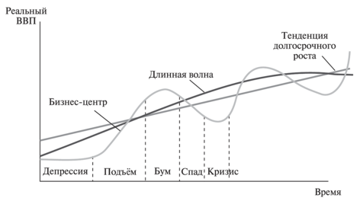
Экономические колебания

Slide 16
Длинные волны
- долговременные экономические колебания протяженностью несколько десятилетий, включающие повышательную и понижательную фазы.

Slide 17
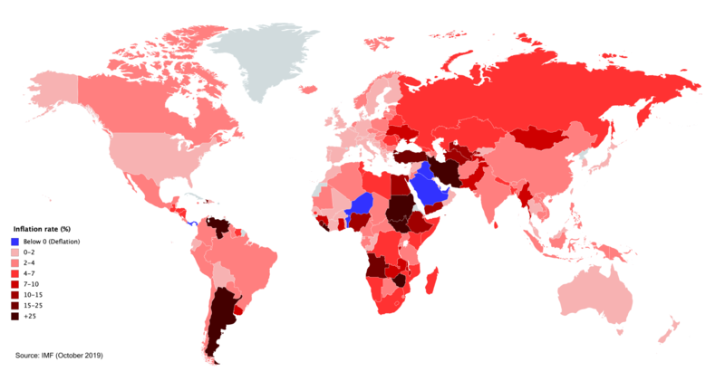
Инфляция
рост совокупного уровня цен в экономике страны.

Slide 18
Условная классификация инфляции
Приемлемая инфляция (3-4% в год),
Неприемлемая инфляция (15-20% в год),
Гиперинфляция (более 50% в месяц).

Slide 19
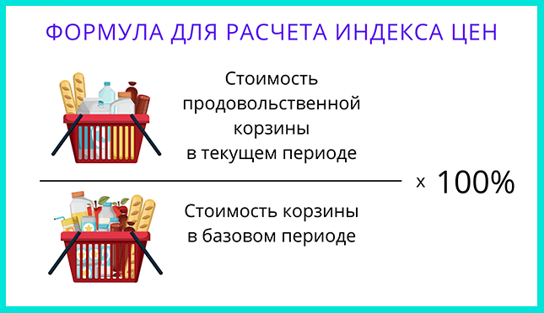
Индекс потребительских цен, ИПЦ
- показатель уровня цен на товары и услуги, приобретаемые населением для непроизводственного потребления.

Slide 20
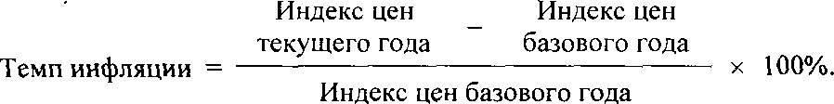
Источники инфляции
Инфляция, порождаемая спросом,
Инфляция, порождаемая издержками,
Инфляция, основанная на ожиданиях,
Структурная инфляция.

Slide 21
Последствия инфляции
Замедление темпов экономического роста,
Сокращение покупательной способности населения,
Перераспределение доходов в обществе,
Ослабление денежной системы,
Усиление социальной напряженности.

Slide 22
Антиинфляционные меры
Сокращение совокупного спроса,
Сдерживание роста издержек,
Перелом в ожиданиях населения,
Установление инфляционных ориентиров.

